Slide 1
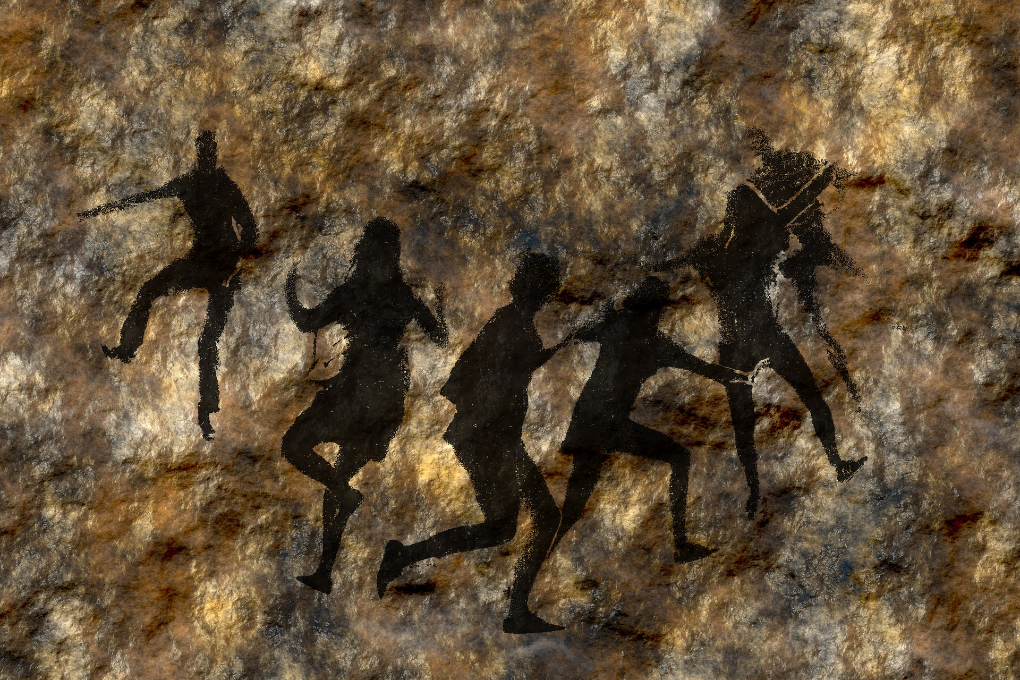
NÁVRH DIDAKTICKÉ APLIKACE
Tereza Motyčková
Zdroje obrázků: pixabay.com

Slide 2
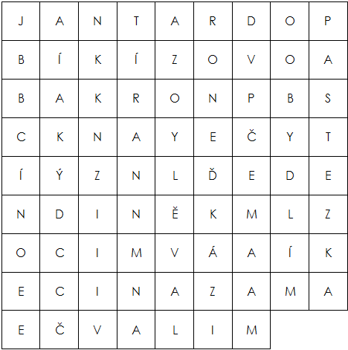
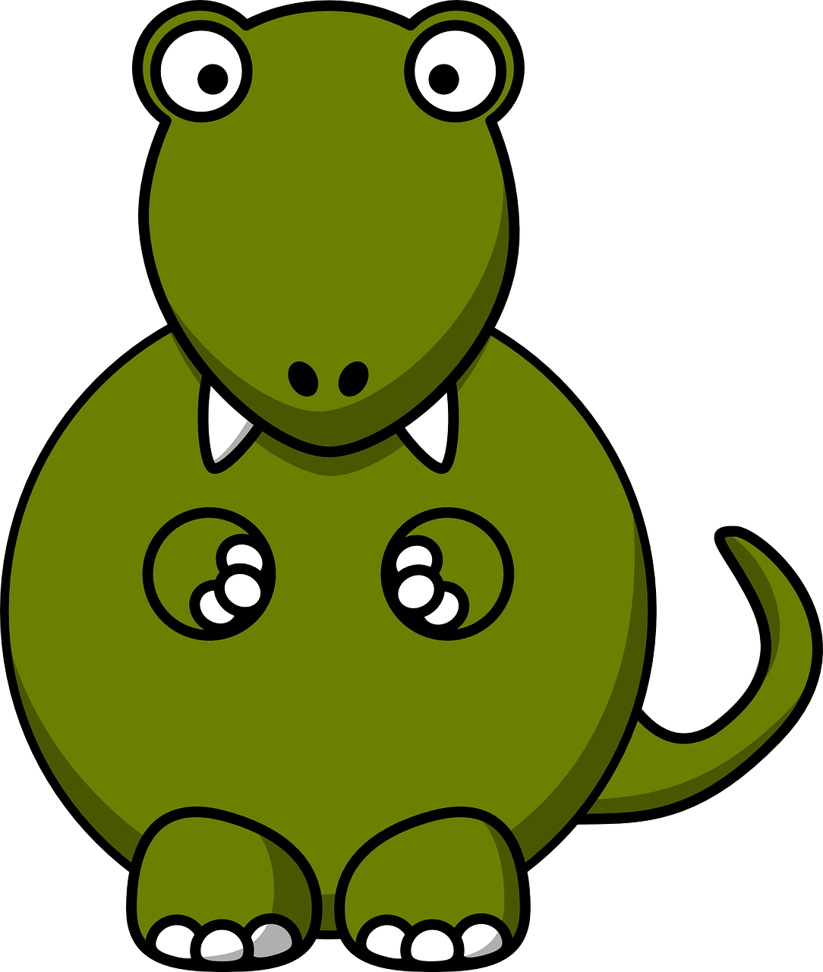
V osmisměrce se nachází 13 slov z jednoho pravěkého období, najdeš všechna?
- osamělá písmena tvoří tajenku
- pracuj ve dvojici

Slide 3
